Slide 1
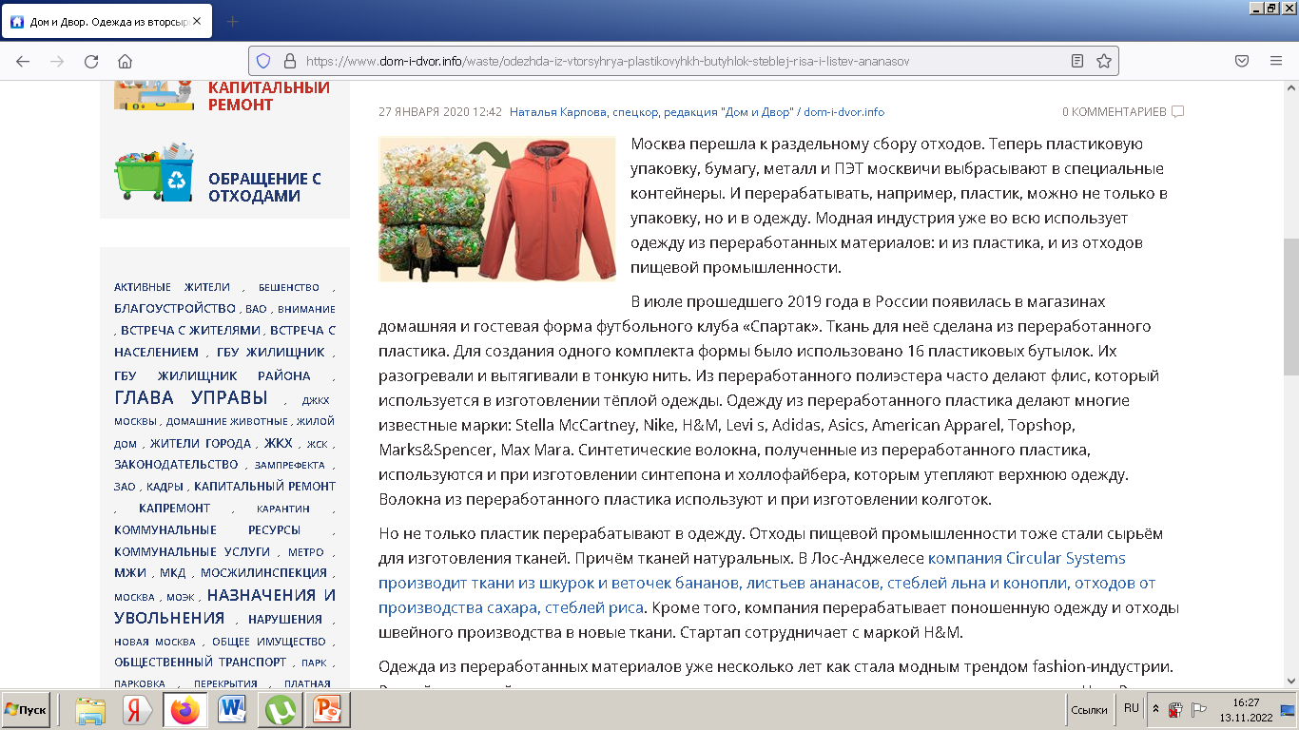

Slide 2
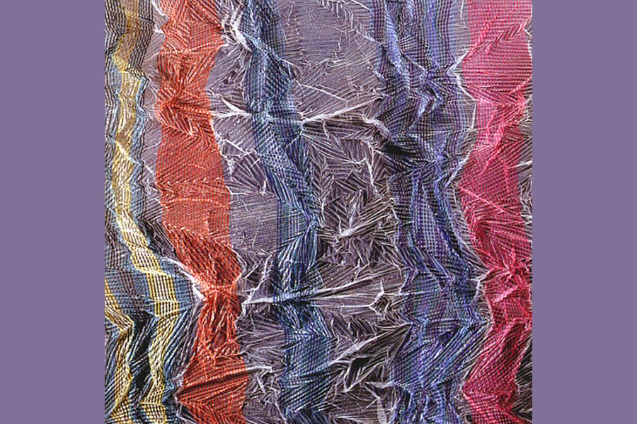
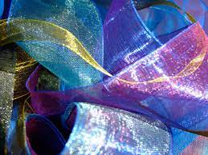
Современные текстильные материалы
Xxi век
Раздел:
Материаловедение
https://www.dom-i-dvor.info/waste/odezhda-iz-vtorsyhrya-plastikovyhkh-butyhlok-steblej-risa-i-listev-ananasov

Slide 3
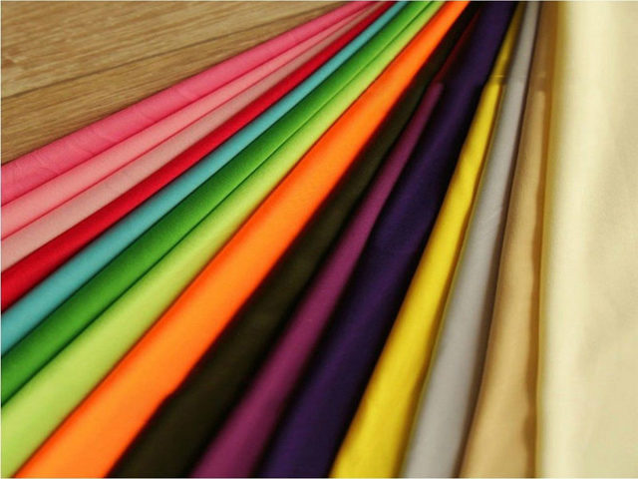
ЦЕЛЬ: научиться подбирать текстильные материалы для различных швейных изделий
ЗАДАЧИ:
Узнать какие есть современные текстильные материалы
Как и из чего их производят
Какие свойства имеют современные текстильные материалы

Slide 5
Лайкра
Эластан
Акрил
Полиэстр
Вискоза
Ацетат

Slide 6
Свойства волокон стр.127-128
Свойства, определяющие отношение материала к воздействию на него из вне
Эргономические
Технологические
Физические
воздухопроницаемость
осыпаемость
прочность
раздвижка нитей
гигроскопичность
сминаемость
усадка
намокаемость
Эстетические
растяжимость
теплопроводность
Свойства, проявляющиеся в процессе изготовления изделия
Свойства, направленные на сохранение здоровья человека
драпируемость
фактура

Slide 7
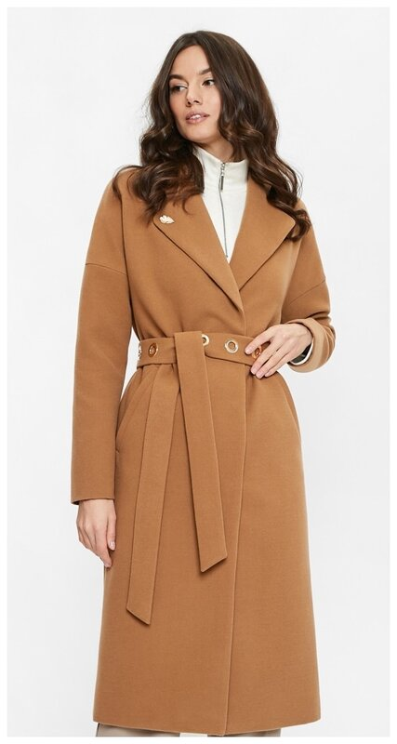
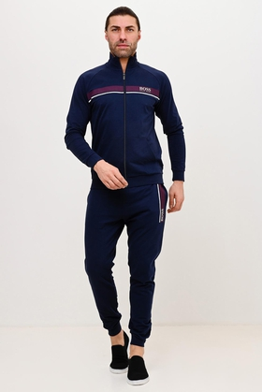
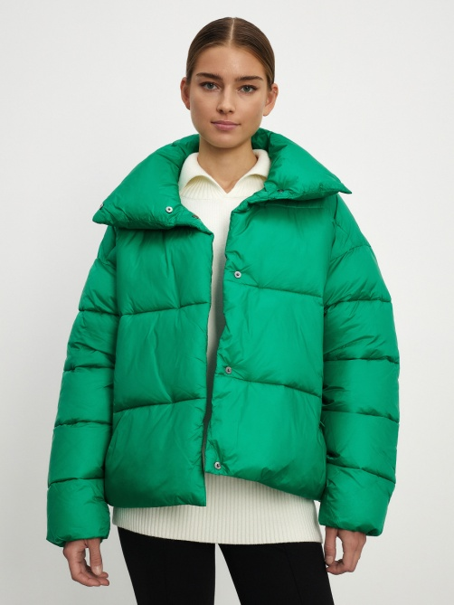
Практическая работа
Распределить 8 видов тканей к 4м изделиям разного назначения (по 2 на каждое)

Slide 10
Верхняя одежда
Практичность, износостойкость, плотность, способность хорошо сохранять тепло –Как правило, такие вещи используются не один сезон, и необходимо, чтобы выглядели они при этом опрятно даже после многочисленных стирок.
Для пошива курток используются плотные и влагонепроницаемые ткани различных расцветок.

Slide 11
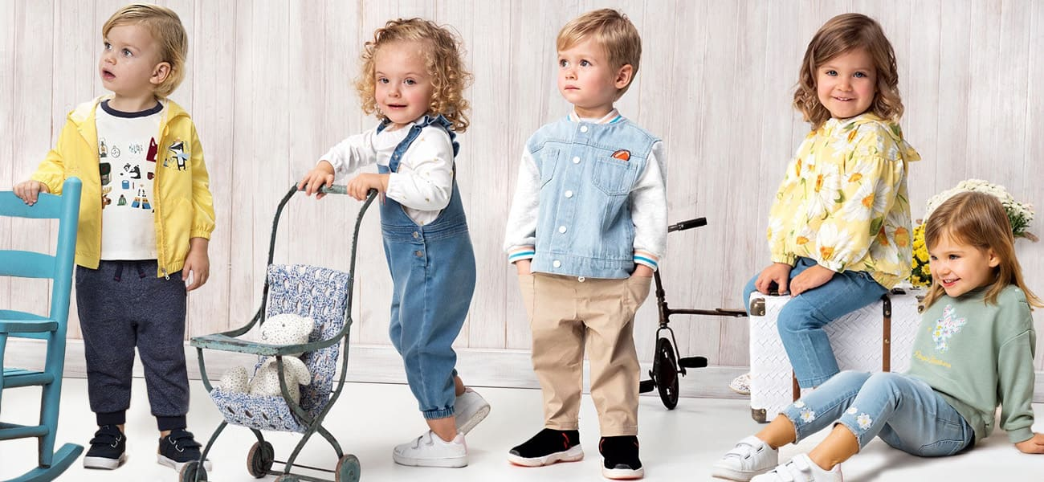
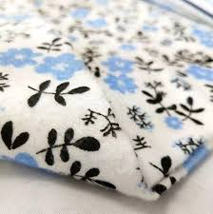
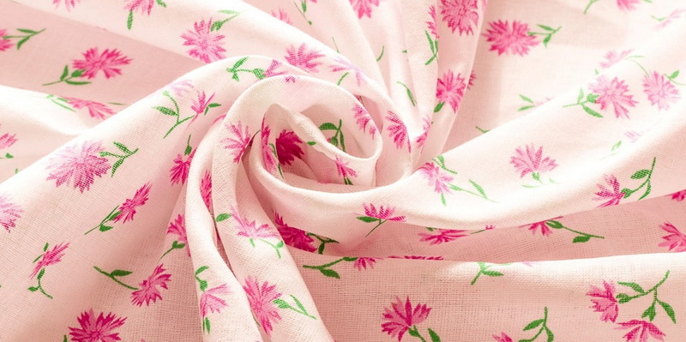
ДЕТСКАЯ ОДЕЖДА
СИТЕЦ
ФЛАНЕЛЬ

Slide 12
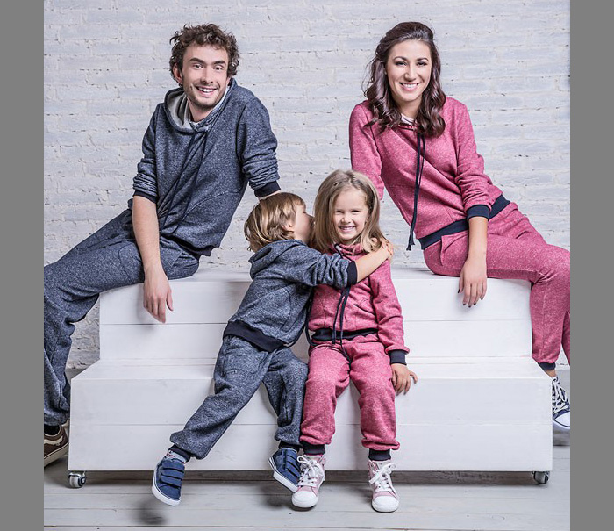
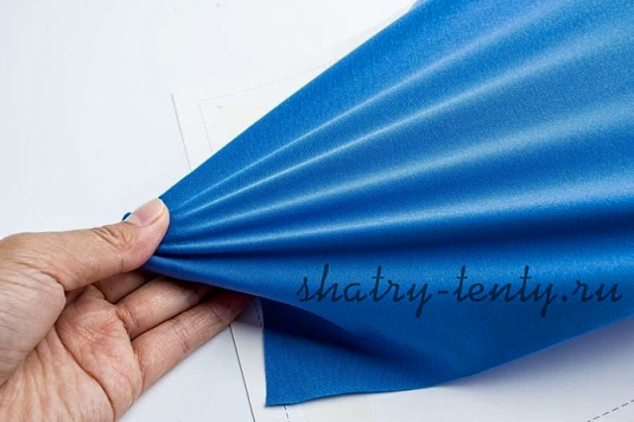
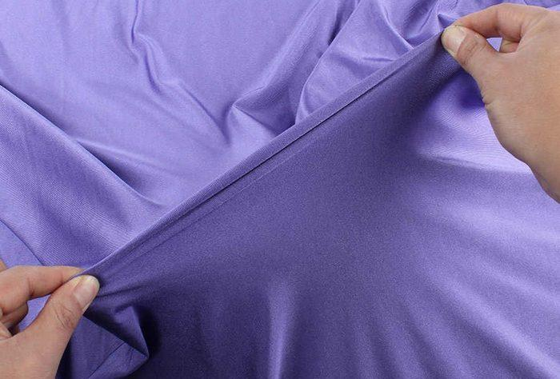
СПОРТИВНАЯ ОДЕЖДА
БИФЛЕКС
СТРЕЙЧ-КОТОН

Slide 13
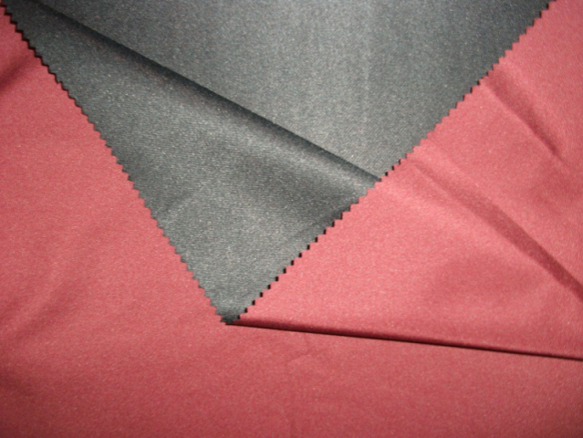
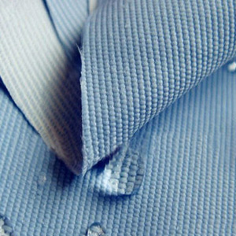
КУРТКИ, ПЛАЩИ
ДЮСПО
ТАСЛАН

Slide 14
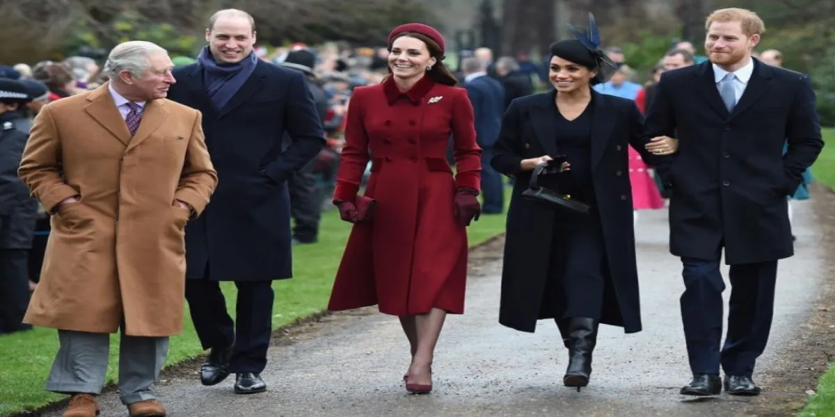
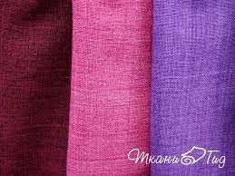
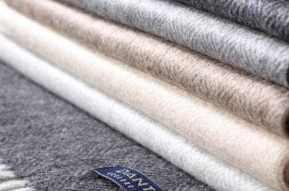
ПАЛЬТО
ГАБАРДИН
КАШЕМИР

Slide 15
ЦЕЛЬ: научиться подбирать текстильные материалы для различных швейных изделий
ЗАДАЧИ:
Узнать какие есть современные текстильные материалы
Как и из чего их производят
Какие свойства имеют современные текстильные материалы

